Slide 1
CHÀO MỪNG CÁC EM ĐẾN VỚI TIẾT HỌC!

Slide 2
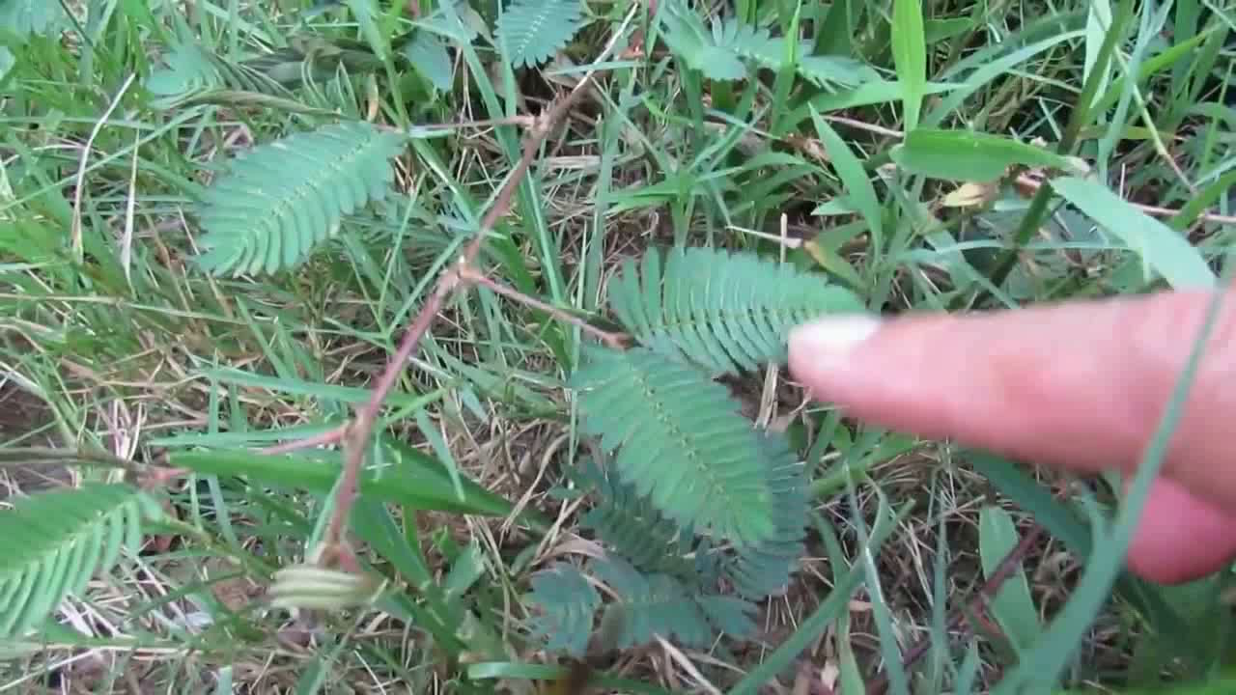

Slide 3

Em có nhận xét gì khi quan sát lá cây trinh nữ trước và sau khi đụng vào? Theo em, đây là biểu hiện đặc trưng nào của vật sống?

Slide 4
Bài 27:
KHÁI QUÁT VỀ CẢM ỨNG VÀ CẢM ỨNG Ở THỰC VẬT

Slide 5
NỘI DUNG BÀI HỌC
I
KHÁI NIỆM CẢM ỨNG VÀ VAI TRÒ CỦA CẢM ỨNG ĐỐI VỚI SINH VẬT
II
CẢM ỨNG Ở THỰC VẬT

Slide 6

I. Khái niệm cảm ứng và vai trò của cảm ứng đối với sinh vật
Thế nào là cảm ứng?
Khái niệm: Cảm ứng là khả năng tiếp nhận và phản ứng (trả lời) thích hợp với các kích thích từ môi trường, đảm bảo cho sinh vật tồn tại và phát triển.

Slide 7
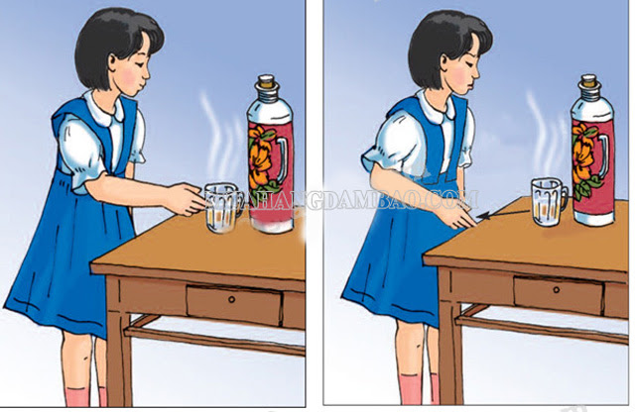
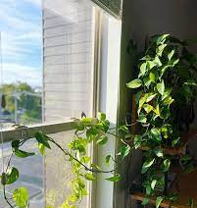
Ví dụ 1: Chạm tay vào cốc nước nóng thì tay rụt ngay lại.
I. Khái niệm cảm ứng và vai trò của cảm ứng đối với sinh vật
Ví dụ 2: Đặt chậu cây bên cửa sổ, một thời gian cây vươn ra ngoài cửa sổ.

Slide 8

I. Khái niệm cảm ứng và vai trò của cảm ứng đối với sinh vật
Hãy lấy thêm các ví dụ về cảm ứng ở sinh vật và cho biết:
+ Tên kích thích và phản ứng của cơ thể đối với kích thích đó.
+ Ý nghĩa của cảm ứng đó đối với cơ thể.

Slide 9
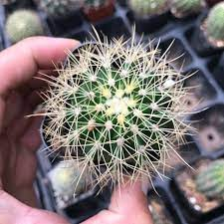
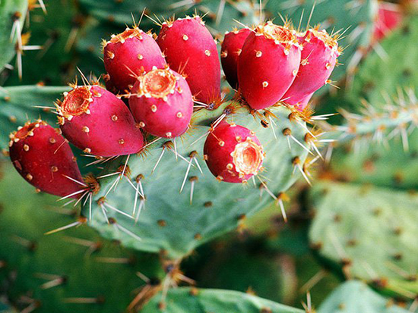
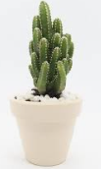
I. Khái niệm cảm ứng và vai trò của cảm ứng đối với sinh vật
Ví dụ về cảm ứng ở sinh vật:
- Khi chạm tay vào gai cây xương rồng, tay ta sẽ có phản ứng rụt lại vì bị đau.
- Ý nghĩa: Nhờ phản ứng rụt tay lại mà tay không còn chạm vào gai cây xương rồng, tránh tiếp tục làm tay đau.

Slide 10

I. Khái niệm cảm ứng và vai trò của cảm ứng đối với sinh vật
Vì sao cảm ứng có vai trò quan trọng đối với cơ thể? Lấy ví dụ để thể hiện vai trò của cảm ứng?

Slide 11

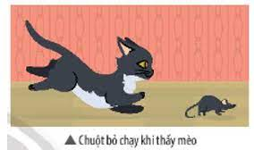
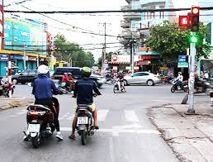
I. Khái niệm cảm ứng và vai trò của cảm ứng đối với sinh vật
Ví dụ:
Chuột nhìn thấy mèo thì bỏ chạy
Khi tham gia giao thông, nhìn thấy tín hiệu đèn đỏ thì người tham gia giao thông dừng xe lại.
Vào mùa đông, cây bàng rụng lá.

Slide 12
I. Khái niệm cảm ứng và vai trò của cảm ứng đối với sinh vật
Vai trò của cảm ứng:
Nhờ có cảm ứng mà sinh vật trả lời được các kích thích từ môi trường, từ đó giúp sinh vật tồn tại, phát triển thích nghi với sự thay đổi của môi trường luôn biến đổi trong một giới hạn nhất định.

Slide 13
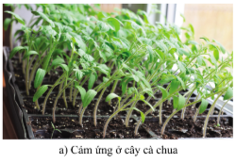
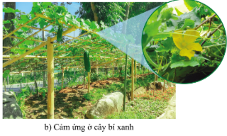
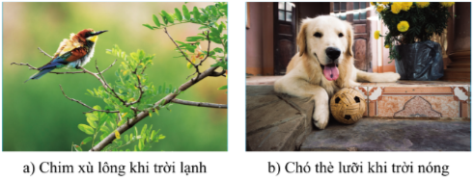
I. Khái niệm cảm ứng và vai trò của cảm ứng đối với sinh vật
Quan sát hình 27.2 và 27.3, cho biết hình thức cảm ứng của mỗi sinh vật trong hình và vai trò của mỗi hình thức đối với đời sống của sinh vật đó.
Hình 27.2. Một số ví dụ về cảm ứng ở thực vật
Hình 27.3. Một số ví dụ về cảm ứng ở động vật

Slide 14

I. Khái niệm cảm ứng và vai trò của cảm ứng đối với sinh vật
Hình 27.2:
(a) Cảm ứng hướng ánh sáng.
(b) cảm ứng hướng tiếp xúc.
Hình 27.2. Một số ví dụ về cảm ứng ở thực vật
Hình 27.3
Cảm ứng xù lông khi chim gặp nhiệt độ lạnh,
(b) Cảm ứng thè lưỡi của chó khi trời nóng.
Hình 27.3. Một số ví dụ về cảm ứng ở động vật

Slide 15
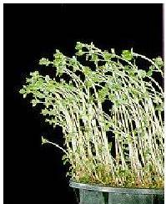
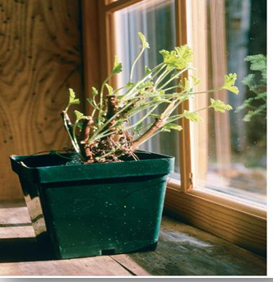
I. Khái niệm cảm ứng và vai trò của cảm ứng đối với sinh vật
Em có biết
Tại sao cây có thể mọc vươn về phía có ánh sáng?
Khi cây được chiếu sáng từ một phía, chất kích thích sinh trưởng (auxin) trong cây sẽ được phân bố nhiều hơn ở phía khuất ánh sáng. Chất này kích thích tế bào phía đó sinh trưởng mạnh hơn gây ra sự uốn cong than về phía có ánh sáng.

Slide 16
II
CẢM ỨNG Ở THỰC VẬT

Slide 17
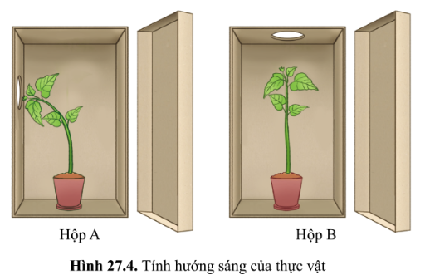
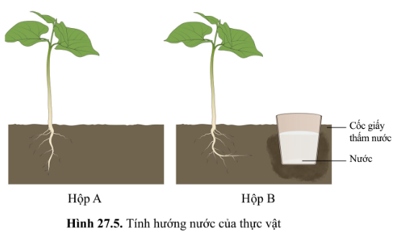
1. Thí nghiệm chứng minh tính cảm ứng ở thực vật
Trình bày và giải thích các bước của hai thí nghiệm chứng minh tính hướng sáng và tính hướng nước?
Nêu kết quả các thí nghiệm và giải thích?

Slide 18
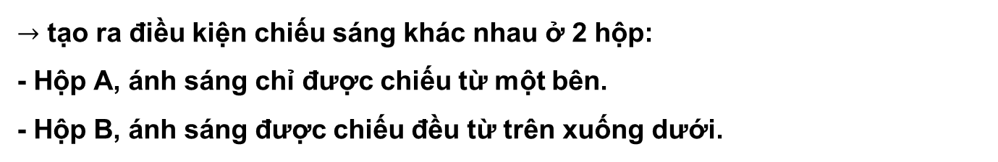
1. Thí nghiệm chứng minh tính cảm ứng ở thực vật
Trình bày và giải thích các bước của hai thí nghiệm chứng minh tính hướng sáng:
Bước 1: Chuẩn bị hai hộp A, B bằng bìa các tông đủ lớn để có thể đặt vào đó cốc trồng cây đậu. Ở hộp A, một bên thành hộp có một cửa sổ ngang tầm với ngọn cây đậu; ở hộp B, có một cửa sổ ở thành hộp phía trên.
$→$ tạo ra điều kiện chiếu sáng khác nhau ở 2 hộp:
- Hộp A, ánh sáng chỉ được chiếu từ một bên.
- Hộp B, ánh sáng được chiếu đều từ trên xuống dưới.

Slide 19
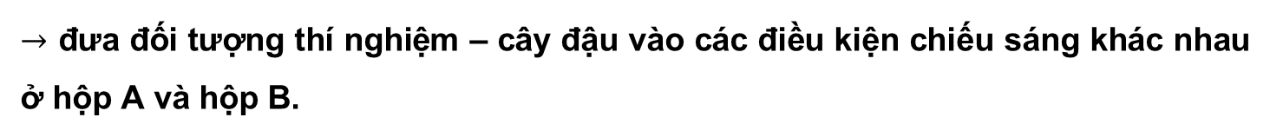
1. Thí nghiệm chứng minh tính cảm ứng ở thực vật
Trình bày và giải thích các bước của hai thí nghiệm chứng minh tính hướng sáng:
Bước 2: Dùng hai cốc đựng đất, trồng một hạt đậu nảy mầm vào mỗi cốc và tưới đủ ẩm hằng ngày.
$→$ trồng cây để tạo ra đối tượng thí nghiệm.
Bước 3: Sau một tuần, khi các cây đậu đã đủ lớn, đặt một cốc vào hộp A và một cốc vào hộp B. Sau đó, đóng nắp hộp và đặt cả hai hộp ngoài ánh sáng.
$→$ đưa đối tượng thí nghiệm – cây đậu vào các điều kiện chiếu sáng khác nhau ở hộp A và hộp B.

Slide 20
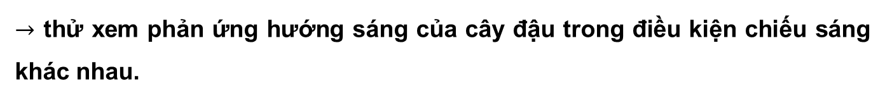
1. Thí nghiệm chứng minh tính cảm ứng ở thực vật
Trình bày và giải thích các bước của hai thí nghiệm chứng minh tính hướng sáng:
Bước 4: Sau hai ngày, quan sát hướng vươn lên của cây đậu ở hộp A và hộp B.
$→$ thử xem phản ứng hướng sáng của cây đậu trong điều kiện chiếu sáng khác nhau.

Slide 21
1. Thí nghiệm chứng minh tính cảm ứng ở thực vật
Kết quả các thí nghiệm tính hướng sáng và giải thích :
- Kết quả: Cây ở hộp A sẽ có ngọn cây cong về phía có cửa sổ. Cây ở hộp B sẽ có ngọn cây vươn thẳng lên phía trên.

Slide 22
1. Thí nghiệm chứng minh tính cảm ứng ở thực vật
Kết quả các thí nghiệm tính hướng sáng và giải thích :
- Giải thích: Ngọn cây có tính hướng sáng. Ở hộp A, ánh sáng chỉ được chiếu từ một phía nên ngọn cây sẽ cong về phía có ánh sáng chiếu vào. Ở hộp B, ánh sáng được chiếu thẳng khiến các phía của ngọn cây đều nhận được ánh sáng nên ngọn cây sẽ vẫn mọc thẳng.

Slide 23
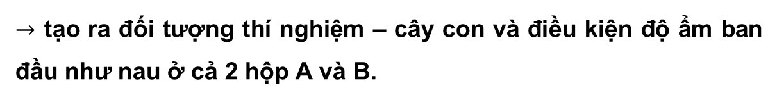
1. Thí nghiệm chứng minh tính cảm ứng ở thực vật
Trình bày và giải thích các bước của hai thí nghiệm chứng minh tính hướng nước:
Bước 1: Trồng hai cây con vào hai hộp chứa mùn cưa (A và B).
$→$ tạo ra đối tượng thí nghiệm – cây con và điều kiện độ ẩm ban đầu như nau ở cả 2 hộp A và B.

Slide 24
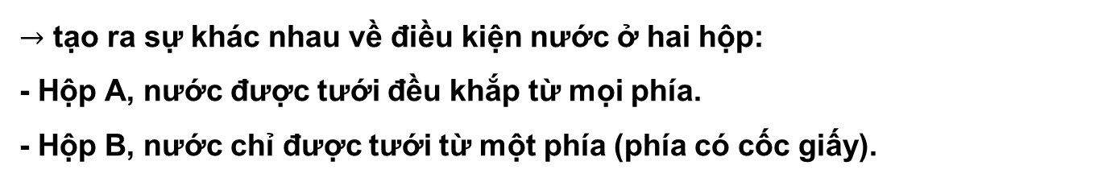
1. Thí nghiệm chứng minh tính cảm ứng ở thực vật
Trình bày và giải thích các bước của hai thí nghiệm chứng minh tính hướng nước:
Bước 2: Ở hộp A, tưới nước cho cây bình thường, còn hộp B không tưới nước mà đặt cốc giấy có thể thấm nước ra ngoài. Hằng ngày bổ sung nước vào cốc để nước từ từ thấm dần ra mùn cưa.
$→$ tạo ra sự khác nhau về điều kiện nước ở hai hộp:
- Hộp A, nước được tưới đều khắp từ mọi phía.
- Hộp B, nước chỉ được tưới từ một phía (phía có cốc giấy).

Slide 25
1. Thí nghiệm chứng minh tính cảm ứng ở thực vật
Trình bày và giải thích các bước của hai thí nghiệm chứng minh tính hướng nước:
Bước 3: Sau 3 – 5 ngày, gạt lớp mùn cưa và nhấc thẳng cây lên. Quan sát hướng mọc của rễ cây non trong các hộp.
$→$ thử xem phản ứng hướng nước của rễ.

Slide 26
1. Thí nghiệm chứng minh tính cảm ứng ở thực vật
Kết quả các thí nghiệm tính hướng nước và giải thích :
- Kết quả: Cây ở hộp A sẽ có rễ tỏa đều về các phía. Cây ở hộp B sẽ có rễ mọc lệch về phía chứa nguồn nước (cốc giấy).

Slide 27
1. Thí nghiệm chứng minh tính cảm ứng ở thực vật
Kết quả các thí nghiệm tính hướng nước và giải thích :
- Giải thích: Rễ cây có tính hướng nước. Ở hộp A, mọi phía đều nhận được nước nên rễ cây sẽ tỏa đều. Ở hộp B, nước chỉ có ở một bên – nơi chứa cốc nước nên rễ cây sẽ mọc lệch phía phía đó để tìm kiếm được nguồn nước.

Slide 28


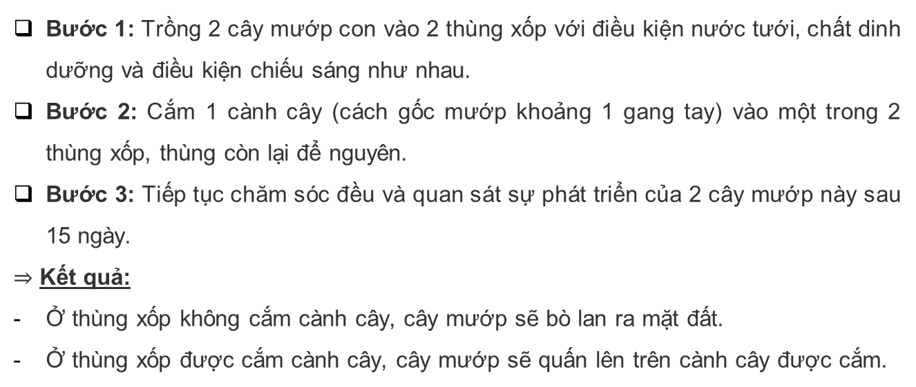
Hãy thiết kế thí nghiệm chứng minh cây có hướng tiếp xúc
Bước 1: Trồng 2 cây mướp con vào 2 thùng xốp với điều kiện nước tưới, chất dinh dưỡng và điều kiện chiếu sáng như nhau.
Bước 2: Cắm 1 cành cây (cách gốc mướp khoảng 1 gang tay) vào một trong 2 thùng xốp, thùng còn lại để nguyên.
Bước 3: Tiếp tục chăm sóc đều và quan sát sự phát triển của 2 cây mướp này sau 15 ngày.
$⇒$ Kết quả:
Ở thùng xốp không cắm cành cây, cây mướp sẽ bò lan ra mặt đất.
Ở thùng xốp được cắm cành cây, cây mướp sẽ quấn lên trên cành cây được cắm.

Slide 29


2. Ứng dụng cảm ứng ở thực vật trong thực tiễn
Thực vật có các hình thức cảm ứng đó là hướng sáng, hướng tiếp xúc, hướng nước và hướng hóa…

Slide 30

2. Ứng dụng cảm ứng ở thực vật trong thực tiễn
Nêu một số ứng dụng cảm ứng ở thực vật trong thực tiễn.

Slide 31
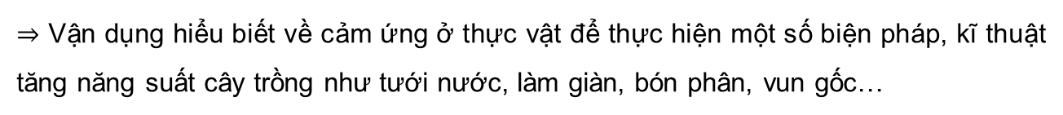
2. Ứng dụng cảm ứng ở thực vật trong thực tiễn
Ứng dụng hướng sáng: Cây ưa sáng mạnh thì trồng ở nơi quang đãng, cây ưa tối thì trồng dưới tán những cây khác
Ứng dụng tính hướng nước: Cây ưa nước thì trồng ở nơi ẩm ướt, gần bờ ao, đầm lầy.. Cây không ưa nước thì trồng nơi đất khô ráo.
Ứng dụng hướng tiếp xúc: Cần làm giàn cho thân cây leo (thiên lí, dưa chuột,…)
Ứng dụng tính hướng hoá: Có loại cây cần bón phân sát bề mặt đất (cây lúa, cây dừa…), loại cây khác bón phân cần đào hố (cây cam, cây mít)…
$⇒$ Vận dụng hiểu biết về cảm ứng ở thực vật để thực hiện một số biện pháp, kĩ thuật tăng năng suất cây trồng như tưới nước, làm giàn, bón phân, vun gốc…

Slide 32

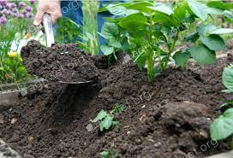
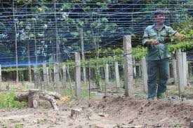
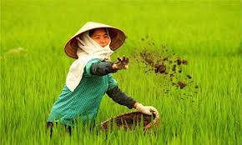
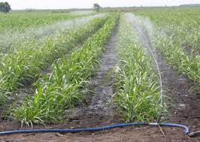
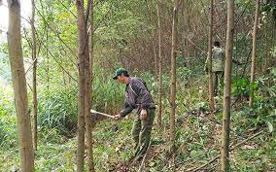
2. Ứng dụng cảm ứng ở thực vật trong thực tiễn
Lấy ví dụ một số loại cây trồng thường được chăm sóc bằng một trong những biện pháp sau: vun gốc, làm giàn, bón phân ở gốc, làm rãnh tưới nước, tỉa thưa cây để có năng suất cao.
Vun gốc: cây khoai tây, cây dứa, cây ớt, cây ngô…
Làm rãnh tưới nước: cây dưa chuột, cây ngô, cây mía, cây rau, cây đậu,…
Tỉa thưa cây: keo lai, cây thông, cây rau cải,…
Làm giàn: cây thiên lí, dưa chuột, cây mướp, cây bí xanh…
Bón phân ở gốc: cây lúa, cây dừa, cây cam, cây bưởi,..

Slide 33

Cảm ứng là khả năng tiếp nhận và phản ứng (trả lời) thích hợp với các kích thích từ môi trường, đảm bảo cho sinh vật tồn tại và phát triển.
Nhờ có đặc tính cảm ứng sinh vật mới tồn tại, và phát triển và thích nghi với sự thay đổi của môi trường trong một giới hạn nhất định.
Ở thực vật, khi nhận kích thích, cảm ứng biểu hiện bằng sự vận động của cơ quan. Các hình thức cảm ứng như: hướng nước, hướng sáng, hướng tiếp xúc,…
Vận dụng hiểu biết về cảm ứng ở thực vật để thực hiện một số biện pháp, kĩ thuật tăng năng suất cây trồng như tưới nước, làm giàn, bón phân, vun gốc…

Slide 34


TRÒ CHƠI
ÚP LY

Slide 35

1
2
3
4
Bắt đầu
Câu 1
Câu 2
Câu 3
Câu 4
Notes:
Nhấn lần 1 vào khoảng trống để bỏ câu hỏi vào ly.
Nhấn lần 2 vào khoảng trống để trộn các ly với nhau.
Nhấn vào chữ bắt đầu để bắt đầu trò chơi.

Slide 36
1
2
3
4
Câu 2
Câu 3
Câu 4
Câu 1
Notes:
Nhấn vào từng cốc để mở ra câu hỏi tương ứng.
Nhấn vào câu hỏi để chuyển sang slide câu hỏi tương ứng.
Nhấn vào mũi tên màu vàng để chuyển về slide nội dung tiếp theo.

Slide 37
Câu hỏi 1: Cảm ứng sinh vật là:
A. Khả năng tiếp nhận kích thích và phản ứng lại các kích thích từ môi trường bên trong và bên ngoài cơ thể.
C. khả năng phản ứng lại kích thích từ môi trường bên ngoài cơ thể
B. Khả năng tiếp nhận kích thích từ môi trường bên trong cơ thể
D. khả năng tiếp nhận kích thích và phản ứng lại các kích thích từ môi trường bên ngoài cơ thể.
Notes:
- Nhấn vào mũi tên để quay trở lại slide chọn câu hỏi (slide 3)

Slide 38
Câu hỏi 2: Trong các hiện tượng sau đây hiện tượng nào không phải là cảm ứng ở thực vật?
A. Lá cây bàng rụng vào mùa hè
C. Hoa hướng dương hướng về phía mặt trời
B. Lá cây xoan rụng khi có gió thổ mạnh
D. Cây nắp ấm bắt mồi.
Notes:
- Nhấn vào mũi tên để quay trở lại slide chọn câu hỏi (slide 3)

Slide 39
Câu hỏi 3: Mẫu vật dùng trong thí nghiệm chứng minh tính hướng tiếp xúc của thực vật thường là loại cây nào?
A. cây ngô
C. cây mướp
B. cây lúa
D. cây lạc
Notes:
- Nhấn vào mũi tên để quay trở lại slide chọn câu hỏi (slide 3)

Slide 40
Câu hỏi 4: Hiện tượng cây phát triển về phía có nguồn dinh dưỡng gọi là:
A. tính hướng tiếp xúc
C. tính hướng sáng
B. Tính hướng hóa
D. tính hướng nước
Notes:
- Nhấn vào mũi tên để quay trở lại slide chọn câu hỏi (slide 3)

Slide 41

VẬN DỤNG
Câu 1. Vì sao có tên gọi là cây hướng dương?
Câu 2. Nêu một số biện pháp tăng năng suất cây trồng dựa trên hiểu biết về các hình thức cảm ứng ở thực vật?
Câu 3. Hãy kể tên một hiện tượng cảm ứng ở thực vật. Xác định tác nhân làm xuất hiện các hiện tượng cảm ứng đó và cho biết ý nghĩa của chúng đối với thực vật bằng cách hoàn thành bảng theo mẫu sau:
Hiện tượng cảm ứng ở thực vật | Tác nhân | Ý nghĩa đối với thực vật

Slide 42

VẬN DỤNG
Câu 1. Vì sao có tên gọi là cây hướng dương?
Trả lời:
Có tên gọi cây hoa hướng dương vì loài hoa này luôn hướng về phía mặt trời cũng như có hình dạng rất giống mặt trời.

Slide 43
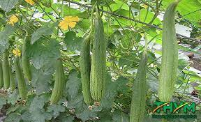
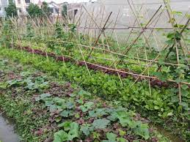
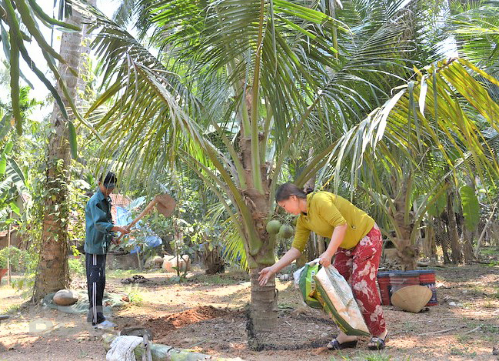
VẬN DỤNG
Câu 2. Nêu một số biện pháp tăng năng suất cây trồng dựa trên hiểu biết về các hình thức cảm ứng ở thực vật?
Ứng dụng hướng tiếp xúc để làm giàn cho cây mướp giúp cây mướp sinh trưởng nhanh, cho nhiều quả.
Ứng dụng tính hướng sáng khác nhau của các loại cây trồng để trồng xen canh giữa cây ưa sáng và cây ưa bóng nhằm tận dụng được diện tích gieo trồng và thu được hiệu quả kinh tế cao.
Ứng dụng tính hướng hóa của cây trồng để bón phân hợp lí cho cây giúp cây phát triển được bộ rễ.

Slide 44
VẬN DỤNG
Câu 3. Hãy kể tên một hiện tượng cảm ứng ở thực vật. Xác định tác nhân làm xuất hiện các hiện tượng cảm ứng đó và cho biết ý nghĩa của chúng đối với thực vật bằng cách hoàn thành bảng theo mẫu sau:
Hiện tượng cảm ứng ở thực vật | Tác nhân | Ý nghĩa đối với thực vật
Cây me khép lá về sáng sớm và chiều tối.
Nhiệt độ, ánh sáng
Giảm sự thoát hơi nước để cây thích nghi với sự thay đổi nhiệt độ, ánh sáng.
Cung cấp nguồn dinh dưỡng cho cây
Cây nắp ấm bắt mồi
Con mồi
Cây mướp hình thành tua cuốn leo trên giàn.
Giúp cây có nhiều không gian sống, tận dụng tối đa nguồn ánh sáng để quang hợp.
Giá thể

Slide 45
HƯỚNG DẪN VỀ NHÀ
Củng cố nội dung bài học
Hoàn thành BT sách bài tập
Xem trước nội dung Bài 28. Tập tính ở động vật

Slide 46
CẢM ƠN CÁC EM ĐÃ CHÚ Ý LẮNG NGHE!

